Slide 1

LSTM으로 텍스트 생성하기
시퀀스 데이터 생성 방법
텍스트 생성을 예로 들어 시퀀스 데이터 생성

Slide 2
생성 RNN의 간단한 역사
초기에 글자를 하나씩 생성하는 데 사용
순환 네트워크와 완전 연결 네트워크를 혼합한 네트워크로 손글씨 생성
그 이후 음악 생성, 대화 생성, 이미지 생성, 음성 합성, 분자 설계에 성공적으로 사용

Slide 3
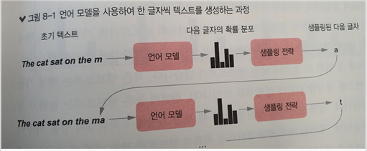
시퀀스 데이터 생성
이진 토큰을 입력으로 사용하여 다음 1개 또는 몇 개의 토큰을 예측
다음 토큰을 예측하도록 네트워크 훈련
-> 언어 모델

Slide 4
샘플링
가장 높은 확률을 가진 글자를 선택
-> 탐욕적 샘플링
- 논리적인 언어처럼 보이지 않는다
확률 분포에서 샘플링하는 과정에 무작위성을 주입하는 방법
-> 확률적 샘플링
- 무작위성의 양을 조절할 방법이 없다

Slide 5
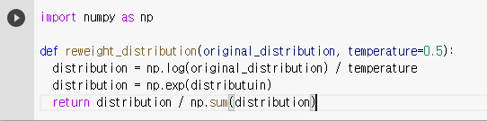
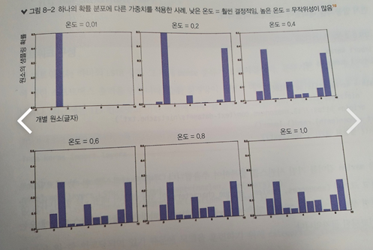
-> 다른 온도 값을 사용하여 확률 분포의 가중치 바꾸기

Slide 6
글자 수준의 LSTM 텍스트 생성 모델 구현
니체의 글을 사용해 모델 구현
데이터 전처리 -> 네트워크 구성 -> 언어 모델 훈련과 샘플링

Slide 7
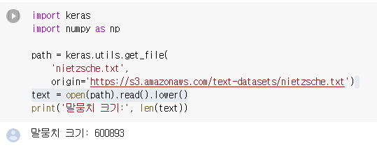
데이터 전처리
말뭉치를 내려받아 소문자로 바꾼다

Slide 8
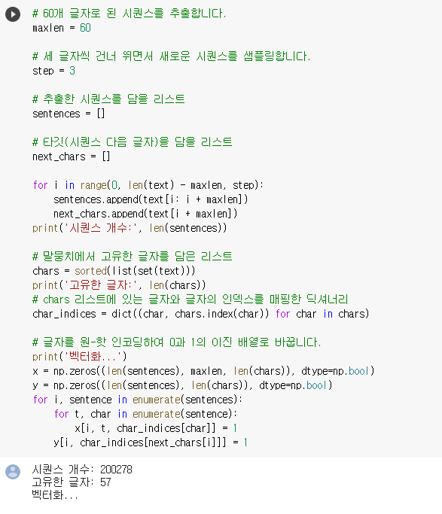
원핫 인코딩으로 글자 시퀀스 벡터화

Slide 9
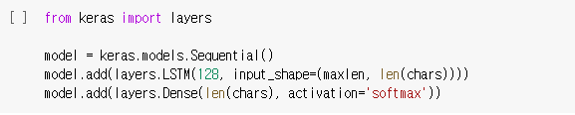
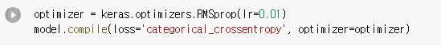
네트워크 구성
하나의 LSTM 층과 그 뒤에 Dense 분류기
-> 모든 글자에 대한 소프트맥스 출력을 만듬

Slide 10
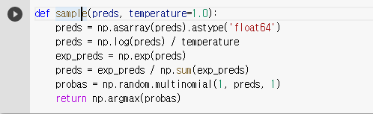
언어 모델 훈련과 샘플링
원본 확률 분포의 가중치를 조정하고 새로운 글자의 인덱스를 추출

Slide 11
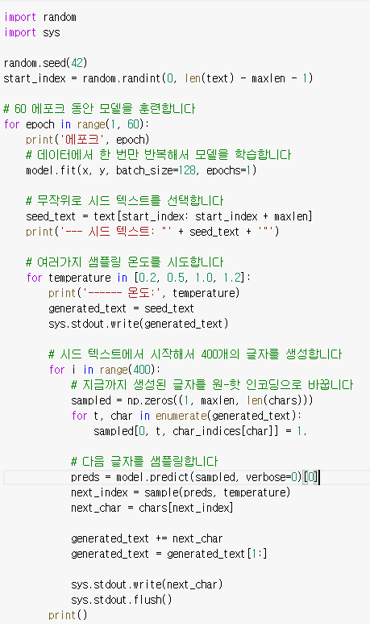
-에포크마다 학습이 끝난 후 여러 가지 온도를 사용하여 텍스트 생성
온도가 샘플링 전략에 미치는 영향을 알 수 있다
낮은 온도 샘플링
반복적이고 예상되는 텍스트 생성
높은 온도 샘플링
- 흥미롭고 놀라우며 창의적인 텍스트 생성

Slide 12
정리
언어 모델 -> 텍스트의 경우 이전의 토큰이 주어지면 다음 토큰을 예측하는 모델
모델의 출력과 무작위성을 주입하는 것 사이에 균형을 맞춰야 한다
다양한 온도를 실험하여 적절한 값을 찾는다

Slide 13
딥드림
합성곱 신경망이 학습한 표현을 통해 이미지 조작기법
전체 층의 활성화를 최대화
이미 가지고 있는 이미지를 사용
시각 품질을 높이기 위해 여러 다른 스케일(옥타브)로 처리

Slide 14
케라스 딥드림 구현
케라스의 인셉션 V3 모델 사용
V3 모델 로드 -> 딥드림 설정 -> 최대화할 손실 정의 -> 경사 상승법 과정 -> 경사 상습법 실행

Slide 15
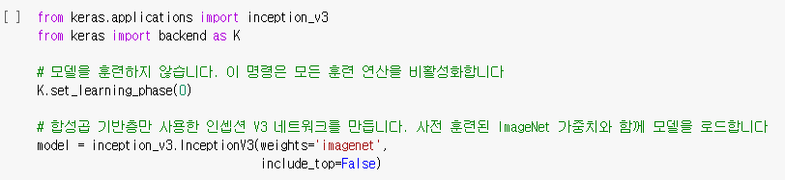
V3 모델 로드
사전 훈련된 V3 모델을 로드한다

Slide 16
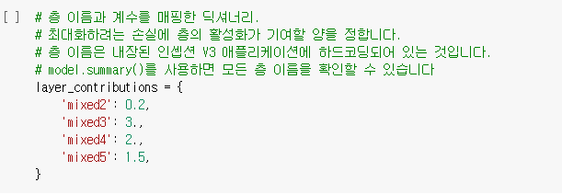
딥드림 설정
임의로 4개의 층을 선택하여 딥드림 설정을 한다

Slide 17
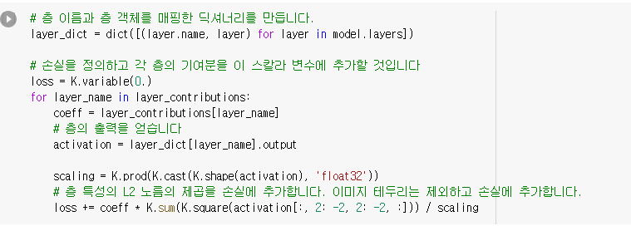
최대화할 손실 정의
-딥드림 설정에서 선택한 층의 활성화에 대한 L2 노름의 가중치 합을 통해 손실 텐서 정의

Slide 18
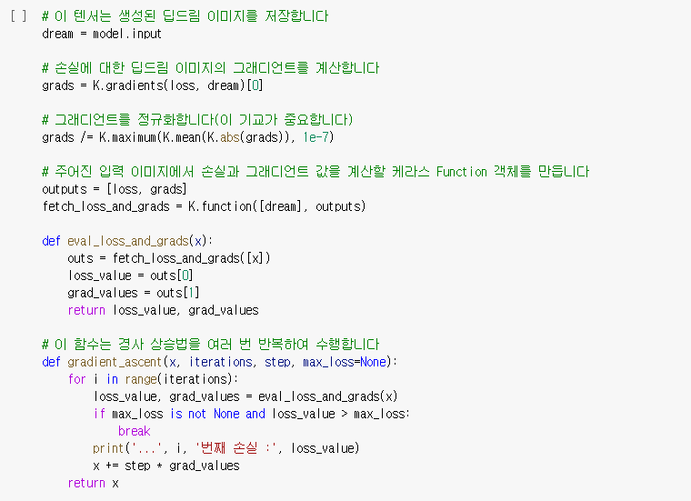
경사 상승법

Slide 19
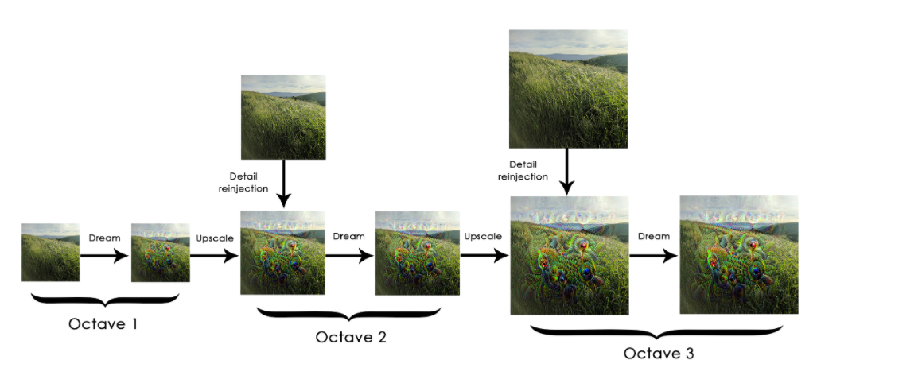
딥드림 알고리즘
-연속적으로 스케일을 늘린다
- 스케일이 증가된 이미지에 디테일 재주입

Slide 20
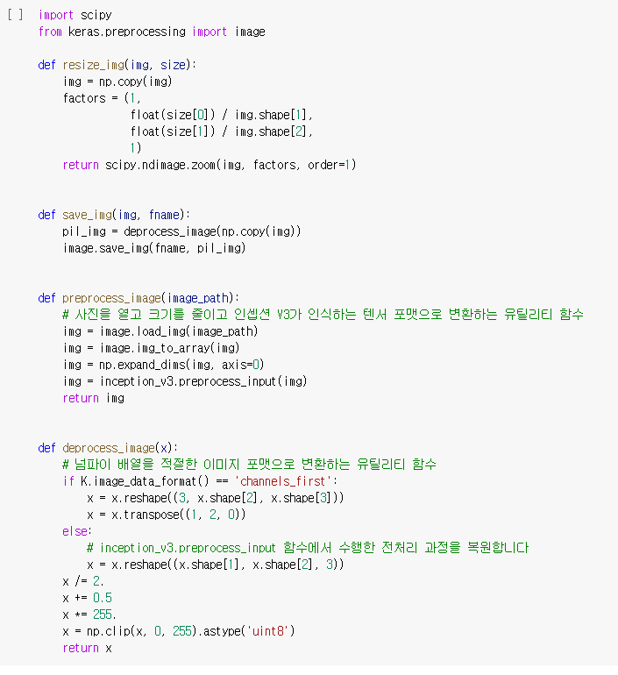
유틸리티 함수

Slide 21
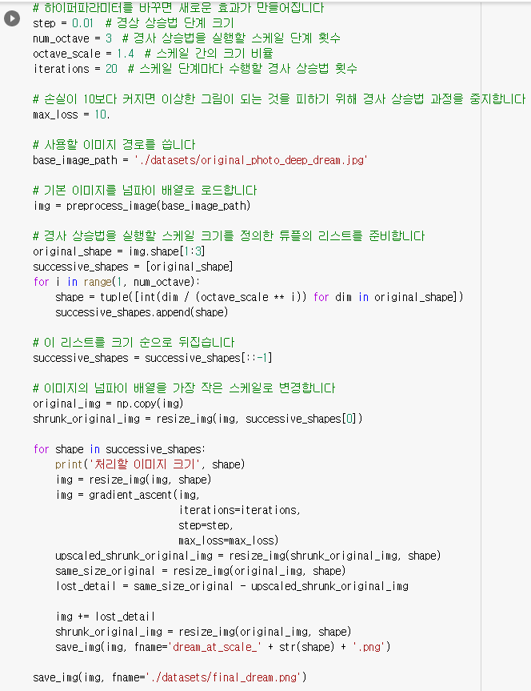
경사 상승법 실행
경사 상승법을 통해 연속적인 각 단계에서 정희한 손실이 최대화되도록 한다
실행 후 이미지 크기를 40% 증가
이미지에 손실된 디테일 재주입

Slide 22
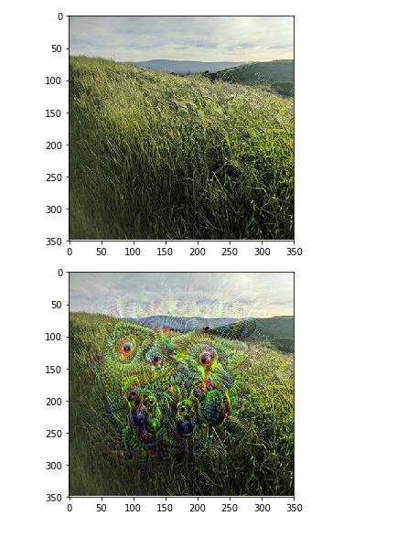
딥드림을 통해 기하학적인 패턴이 생긴 것을 볼 수 있다.

Slide 23
정리
딥드림은 컨브넷을 거꾸로 실행하여 입력 이미지를 생성
이미지 뿐만 아니라 음성, 음악 등에도 적용 가능

